Slide 1



Akdeniz Üniversitesi Gerçek Panoramik Fotoğraflarla Kampüs Gezintisi
Levent Uzunsakal , Abdülkadir KOÇER, Akdeniz Üniversitesi

Slide 2
Giriş
Panorama Nedir ?
Panorama, fiziksel anlamdaki bir alanın geniş açıyla herhangi bir görünümüdür. Boyama, çizim, fotoğraf, film / video veya üç boyutlu bir modelde uygulanabilir. Ayrıca, hareketli resim terimi (pan, pannig, panama; kamerayı döndürerek elde edilen görüntü) panoramadan türetilmiştir.

Slide 3
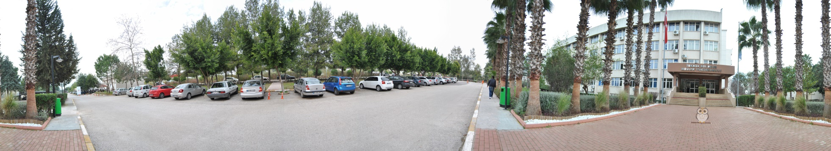
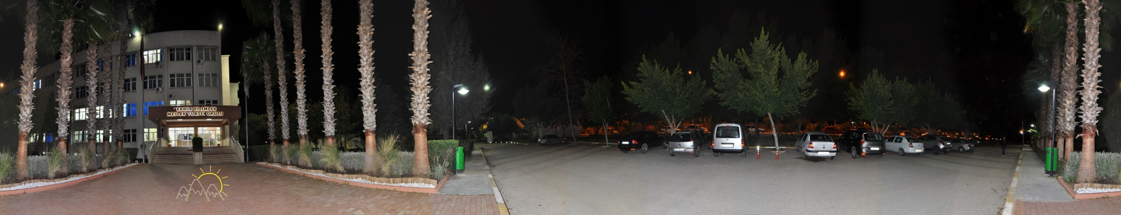
Giriş
Gündüz 360
Gece 360

Slide 4
Giriş
Panoramik, görüntüler hem iç hem de dış mekanlar için etkili çözümler üretmektedir. Sunumumuzda , günümüzde bir çok alanda rastlamış olduğumuz bu görüntüler ile neler yapılabileceğine dair fikirler vermeye çalışacağız.
Bir çok ünlü firmanın yüksek bedeller karşılığında hizmet olarak sundukları bu çalışmaların benzerlerinin basit ara yüzlü programlar ve herkesin kullanabileceği yeter çözünürlüklü fotoğraf makinalarıyla da yapılabildiğini anlatmaya çalışacağız.

Slide 5
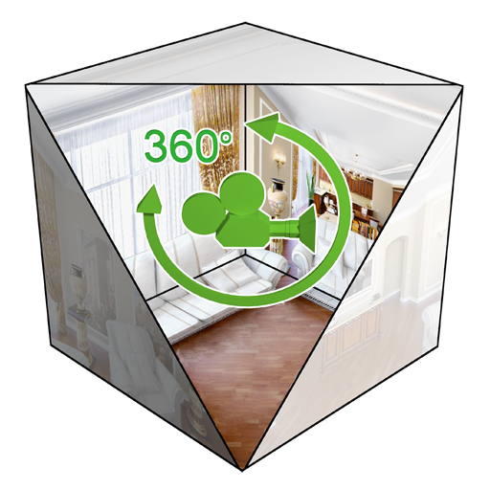
Tanım
Sanaltur nedir?
Sanal tur her türlü iç ve dış mekanın bilgisayar aracılığıyla internet ortamında izlenmesine olanak sağlar. Bu esnada kullanıcı fare veya klavye yardımı ile sahnenin içinde yukarı, aşağı ve sağa sola olmak üzere 3 boyutlu bir gezinti yapabilir. Bilişim sektöründe devrim yaratan bu uygulama Sanal Tur olarak adlandırılır.

Slide 6
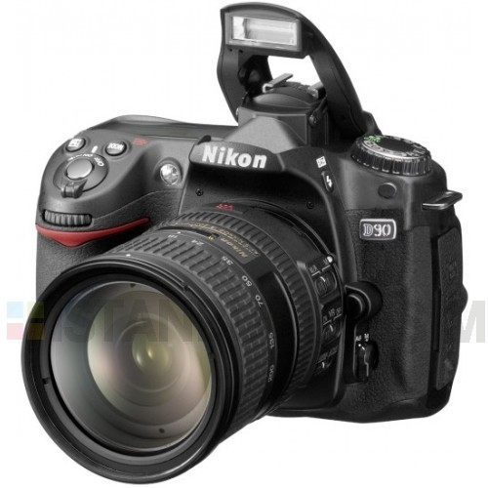
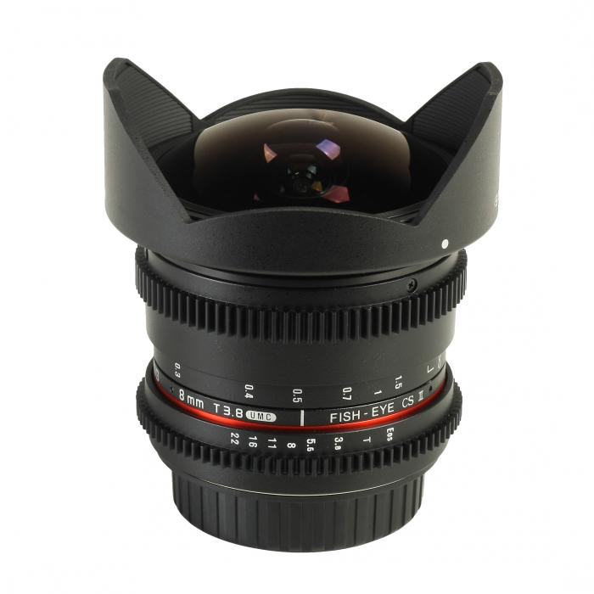
Ekipman
Sanaltur için gerekli ekipmanlar nelerdir?
Geniş açılı bir lens
Profesyonel olmasına gerek olmayan bir fotoğraf makinası

Slide 7
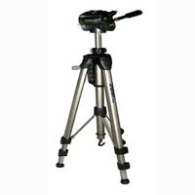
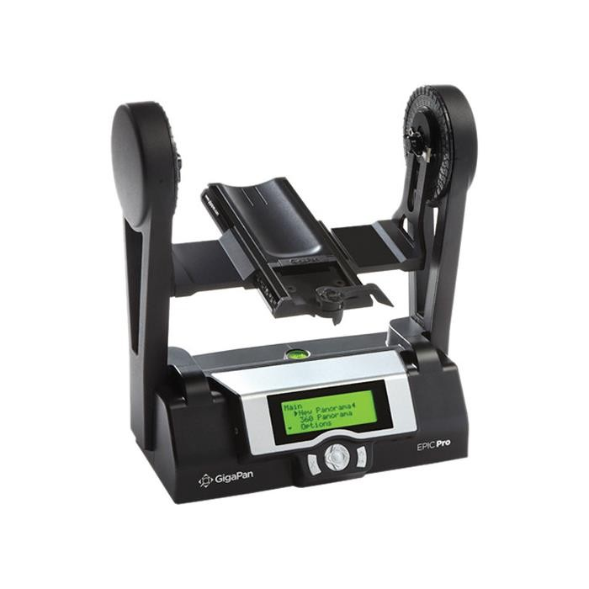
Ekipman
Motorlu Panoramik kafa
Tripot
https://www.youtube.com/watch?v=A4iK5L7hTIs

Slide 8
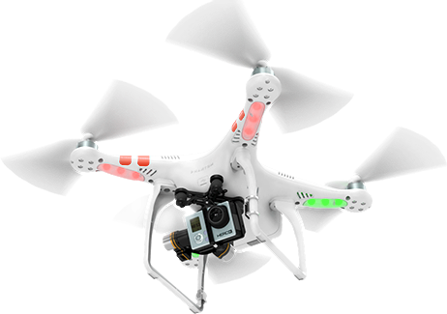
Ekipman
İnsansız Hava Aracı

Slide 9
Ekipman
Tablet PC ile 2 km mesafeli Yer Kontrol Ünitesi

Slide 10
Yöntem
Geniş açıda fotoğraf çekimi ,
Birbirini takip eden sırada çekilmiş fotoğrafları kullanarak autopanogiga, panorama maker vb programlar aracılığı ile tek parça geniş açılı fotoğrafların elde edilmesi.
Kolor panotour vb. programlar aracılığı ile sanaltur yapımı

Slide 11

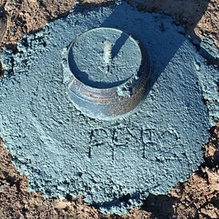
Akdeniz Üniversitesi Gerçek Panoramik Fotoğraflarla Kampüs Gezintisi
Anlatılan bilgiler ışığında Akdeniz Üniversitesi kampüsünde Teknik Bilimler MYO ve Mühendislik Fakültesi etrafında çekimler yapılmıştır. Bu çalışma üniversite tanıtımına katkı sağladığı gibi sene bazlı değişimi de gözler önüne sermektedir.
* Çalışmaya başlamadan önce çekimlerin yapılacağı alanda keşif gezisi yapılmıştır. Noktalar zemine işaretlenmiştir.
Yer işareti

Slide 12
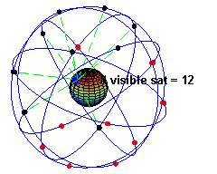
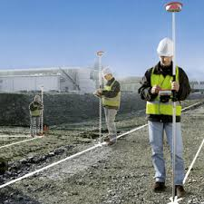
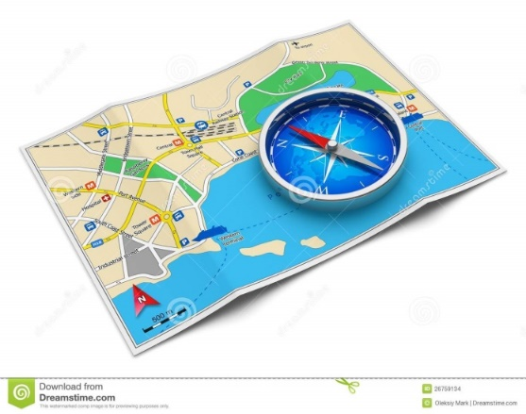
Akdeniz Üniversitesi Gerçek Panoramik Fotoğraflarla Kampüs Gezintisi
GPS ile yerleri zemine sabitlenmiş noktaların Coğrafi Koordinatları elde edilir.

Slide 13
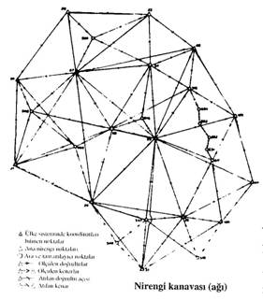
Akdeniz Üniversitesi Gerçek Panoramik Fotoğraflarla Kampüs Gezintisi
Çekimlerin yapılacağı noktalara ait ağ oluşturulur. Böylece sanaltur program içindeki nokta birleşimlerine de altlık oluşturulmuş olur.

Slide 14
Gerekli Linkler
http://www.dailymotion.com/video/x2c8qm5_akdeniz-universitesi-muhendislik-fakultesi_school
http://www.dailymotion.com/video/x2e06hp_tanitim-360-1_school
http://proje.akdeniz.edu.tr/sanaltur/tur/muhendislik/muhendislik.html
http://proje.akdeniz.edu.tr/sanaltur/tur.asp?s=TBMYO

Slide 15
Dinlediğiniz için teşekkürler…

